Slide 1

Переферійна
корупція

Slide 2
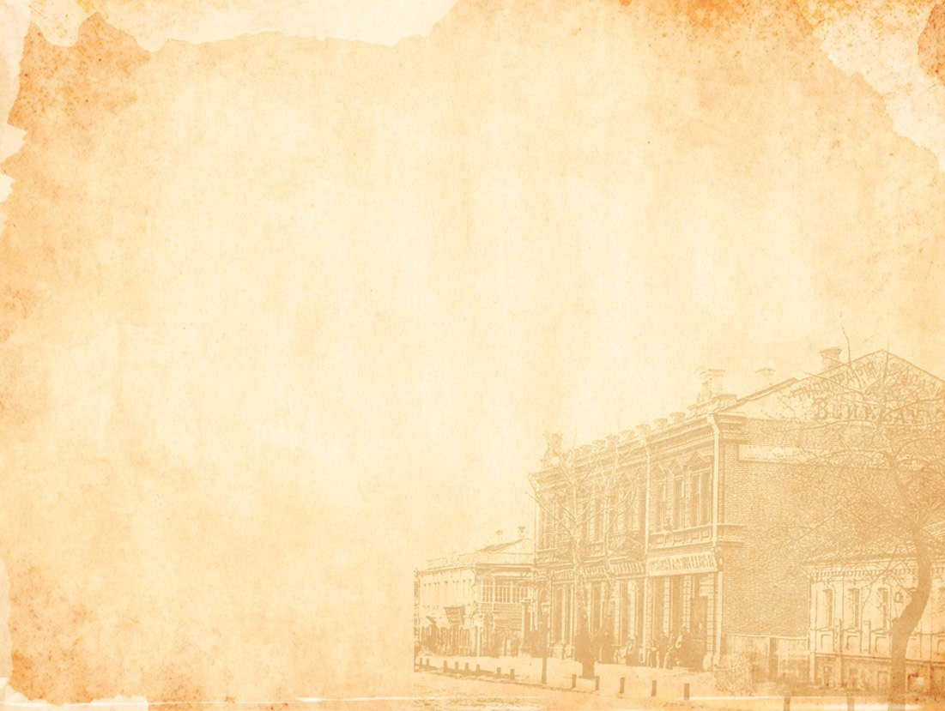
Зміни в світі за 20 років
Роки
3.
6.
9.
12.
15.
18.
20.
Події
США залишається при владі.
Китай стає країною суперником США.
Китай і Індія стають країнами з найвищою складовою ВВП.
Підписання договору Китаю і Індії.
Східний союз починає диктувати свої правила.
Культурний стан інших країн зводиться на нівець.
Можлива війна за культуру.

Slide 3
Висновок, що до терміну„Периферійна корупція”.Розпад західної культури на периферії глобального світу і створення „культурного звалища”. Периферійні культури відфільтровують і залишають для використання культурні продукти тільки найнижчого рівня: популярна література, порнографія, те, що називають масовою культурою. Такий світ буде складатися з країн центру, периферійних країн, які згодні з існуючим порядком, і країн, „викинутих на узбіччя”.

